Slide 1
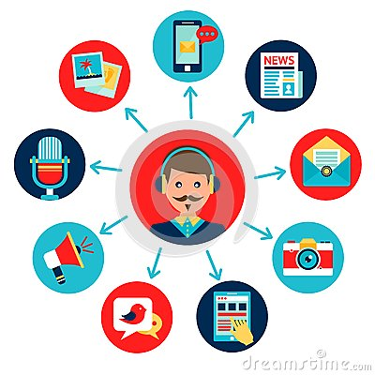
KOMUNIKASI MASSA

Slide 2
Definisi
Komunikasi massa adalah komunikasi yang menggunakan media massa dalam menyampaikan informasi yang ditujukan kepada orang banyak (publik) dan diterima secara serentak.

Slide 3
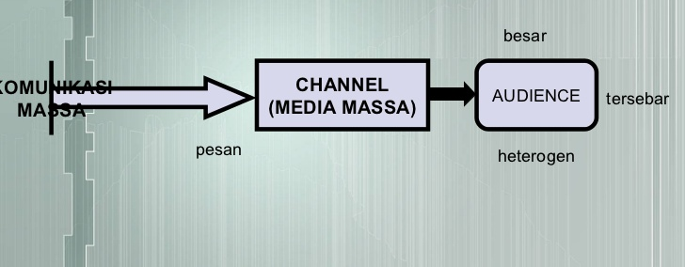

Slide 4
Ciri menurut Nurudin
Komonikator melembaga
Bersifat hitrogren
Bersifat umum
Berlangsung satu arah
Menimbulkan kesepakatan
Mengandalkan peralatan teknis
Dikontrol oleh gatekeeper

Slide 5
Fungsi komunikasi massa
Pengawasan (surveillance).
Interpretation (penafsiran).
Keterkaitan (linkage).
Penyebaran nilai (transmission of values).
Hiburan (entertainment).

Slide 6
Menurut UU no 40, 1999
Menyampaikan informasi
Mendidik
Menghibur
Melakukan pengawasan sosial

Slide 7
Efek komunikasi massa
Pengetahuan
Perasaan/emosi
Perilaku

Slide 8
Ciri atau karateristik(Elizabeth Noelle Neuman)
Bersifat tidak langsung
Satu arah
Terbuka Publik secara geografis tersebar

Slide 9
Komponen Komunikasi Massa
Komunikator : Merupakan orang yang akan berkomunikasi dengan orang lain. Komunikator bisa individu, keluarga ataupun kelompok yang mempunyai inisiatif penyelenggaraan komunikasi dengan individu atau kelompok lain. Dalam proses komunikasi, pengirim berita menggunakan gagasan yang diwujudkan dalam lambang yang berbentuk kata-kata yang kemudian disampaikan denan menggunakan media yang berbentuk ucapan, gerak tangan, dan lain sebagainya. Komunikator mempunyai tiga unsur yaitu manusia, yang menyampaikan pesan, dan yang mewujudkan motif komunikasinya.

Slide 10
Ciri – ciri unsur komunikasi massa
Sifat komunikan, yaitu komunikasi massa yang ditujukan kepada khalayak yang jumblahnya relatif besar, heterogen, dan anonim.
Sifat media massa, yaitu serempak dan cepat. Serempak (Simultanety) berarti bahwa keserempakan kontak antara komunikator dengan komunikan yang demikian besar jumblahnya.

Slide 11
Ciri – ciri unsur komunikasi massa
Sifat pesan, Pesan yang disampaikan melalui media massa adalah bersifat umum (Public). Media massa adalah sarana untuk menyampaikan pesan kepada khalayak, bukan untuk kelompok orang tertentu.
Sifat komunikator, karena media massa merupakan lembaga organisasi, maka komunikator dalam komunikasi massa, seperti wartawan, sutradara, penyiar, pembawa acara, adalah komunikator yang terlembagakan.

Slide 12
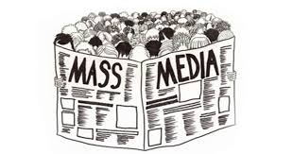

Slide 13
Komonikator
Komunikator adalah pihak yang bertindak sebagai pengirim pesan dalam sebuah proses komunikasi. Dengan kata lain, komunikator merupakan seseorang atau sekelompok orang yang berinisiatif untuk menjadi sumber dalam sebuah hubungan. Seseorang komunikator tidak hanya berperan dalam proses penyampaian, namun juga memberikan respon dan tanggapan bila ada pertanyaan maupun masukan dengan cara tidak lansung maupun langsung.

Slide 14
Hal yang perlu diperhatikan oleh seorang komunikator:
  Penampilan
  Penguasaan masalah
  Penguasaan bahasa
  Sikap komunikator
  Reseptif
  Selektif
  Asimilatif

Slide 15
Komponen
2. Transmisif
3. Pesan adalah amanat yang merupakan suatu yang disampaikan oleh komunikator atau pengirim kepada penerima yang biasanya berisi informasi , nasehat, ataupun berita. Pesan memerlukan sebuah media perantara agar pesan yang dikirimkan oleh sumber (source) dapat diterima dengan baik oleh (receiver).
4. Khalayak (audience) merupakan sasaran dalam kegiatan komunikasi atau orang yang menerima lambang atau berita. Komunikasi bisa disebut audience. Komunikasi bisa satu orang atau lebih, bisa dalam bentuk

Slide 16
kelompok. Komunikan adalah elemen yang penting dalam proses komunikasi.
Proses dalam komunikasi masa terbagi menjadi dua,yaitu proses menyaring pesan yang pada dasarnya merupakan proses satu arah, kedua proses seleksi, proses dua arah.
Proses satu arah, komunikasi ini berjalan dari sumber penerima, sebaliknya dalam komunikasi antar pribadi, komunikasi mengalir dari sumber ke penerima dan kemudian dari penerima kembali kesumber.
Media menyeleksi baian total populasi yang akan mereka raih selanjutnya, semua media yang ada, pesan tertentu yang akan mereka ikuti.
Konteks

Slide 17
Bentuk-bentuk komunikasi masa
Telivisi, media yang paling populer dan tersebar diseluruh dunia, masyarakat yang tidak menikmati telivisi telah semakin berkurang dan mungkin akan segera lenyap dikarenakan perkembangan dunia semakin maju. Telivisi berguna untuk mengetahui apa yang sedang terjadi didunia, untuk melewatkan waktu luang, untuk relaksasi, dll.
Radio, sebelum munculnya telivisi, radiolah yang merupakan sistem komunikasi masa yang dominan. Tetapi seiringnya teknologi modern semakin maju televisilah yang mendominasi sekarang. Radio sekarang mengubah fokus mereka ketimbang mengarahkan program-program mereka kepada khalayak masal, radio kini mengkonsentrasikan perhatian mereka kepada khalayak yang lebih terbatas. Kegunaan radio adalah menghibur, untuk menemani waktu santai
Surat kabar, hanya bentuk inilahyang kkurang”masal” dibandingkan radio dan televisi, pembaca surat kabar mempunyai dua fungsi:
➔ mereka merupakan sumber informasi tentang apa yang sedang terjadi di dunia dan di daerah setempat.
➔ untuk menghibur, fungsi inilah kaum muda dan kaum yang kurang terdidikmembaca surat kabar baik dalam rubrik seni olah raga/komix

Slide 18
Majalah, bentuk ini terbentuk menjadi dua yaitu umum dan khusus. Majalah umum contohnya majalah bobo, majalah khusus meliputi semua majalah yang ditujukan kepada kelompok khalayak yang khusus dan relatif terbatas.
film
buku
piringan hitam, kaset, dan compact disc

Slide 19
Fungsi komunikasi masa
1. Menghibur, Sangat jelas sekai karena media sifatnya menghibur,menemani waktu yang kosongg. Hiburan juga merupakan slah satu fungsinlainnya dari komunikasi masa yang mengggunakan media masa, apalagi TV swasta, proporsi acara atau tanayangan yang bernuansa hiburan sangatlah menonjol.
2. Meyakinkan, Salah satu fungsi komunikasi masa yaini kemampuan media masa dalam mempenaruhi khalayak agar berbuat sesuatu apa yang ditawarkan media yang bersankutan.
3. Menginformasikan, Sebagian besar informasi kita dapatkan bukan hanya dari sekolah melainkan dari media masa.
4. Fungsi Membius (Narcotization): Media menyajikan informasi kepada khalayak yang dapat mempengaruhi dan percaya bahwa suatu tindakan harus diambil untuk menanggapi kasus atau berita tersebut.
5. Fungsi Menciptakan Rasa Kebersatuan: Komunikasi massa mampu membuat seseorang merasa menjadi anggota atau bagian dari suatu kelompok.
6. Menggerakkan, media berusaha mengajak pembaca atau pemirsa untuk membentuk suatu sikap dan mengendalikan sikap tersebut ke arah tertentu

